Slide 1
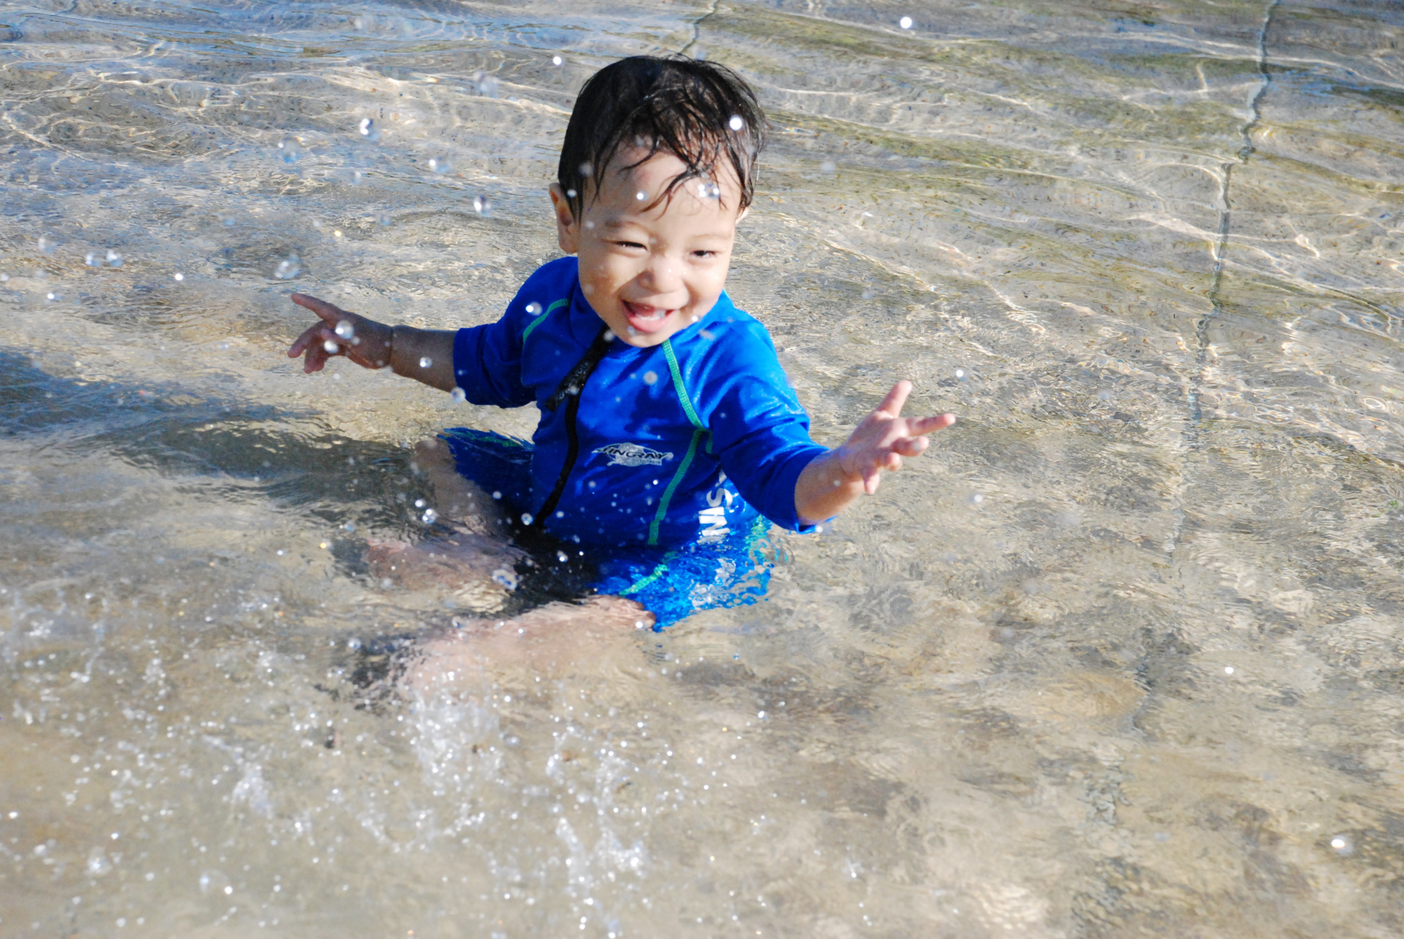
7.15
SAT
家庭にはない
安全な広々空間で
ダイナミックな
水遊びを親子で
楽しみませんか？
10:00～11:00
１-２歳児
親子対象
ず
ず
あそび
み
あそび
み
こんな親子におすすめ！
こんな親子におすすめ！
外でのびのび遊ばせたい方
安心安全な環境で水遊びしたい方
○○幼稚園に興味がある方
お申込み
お申込み
QR
上記のQRコードもしくはお電話
からお申込みください。
対象
1～2歳児のお子様とそのお母様
（平成31年4月2日～令和3年4月1日生まれ）
TEL：○○-○○○○-○○○○
日時
7月15日(土) 10:00～11:00
○○学園 ○○幼稚園
〒○○○-○○○○
○○○○○○○○○○
場所
○○幼稚園 園庭
地図
持ち物
タオル、着替え

